Slide 1


Tiết 25: Bài 12:
TRANH TĨNH VẬT (Tiết 1)

Slide 2
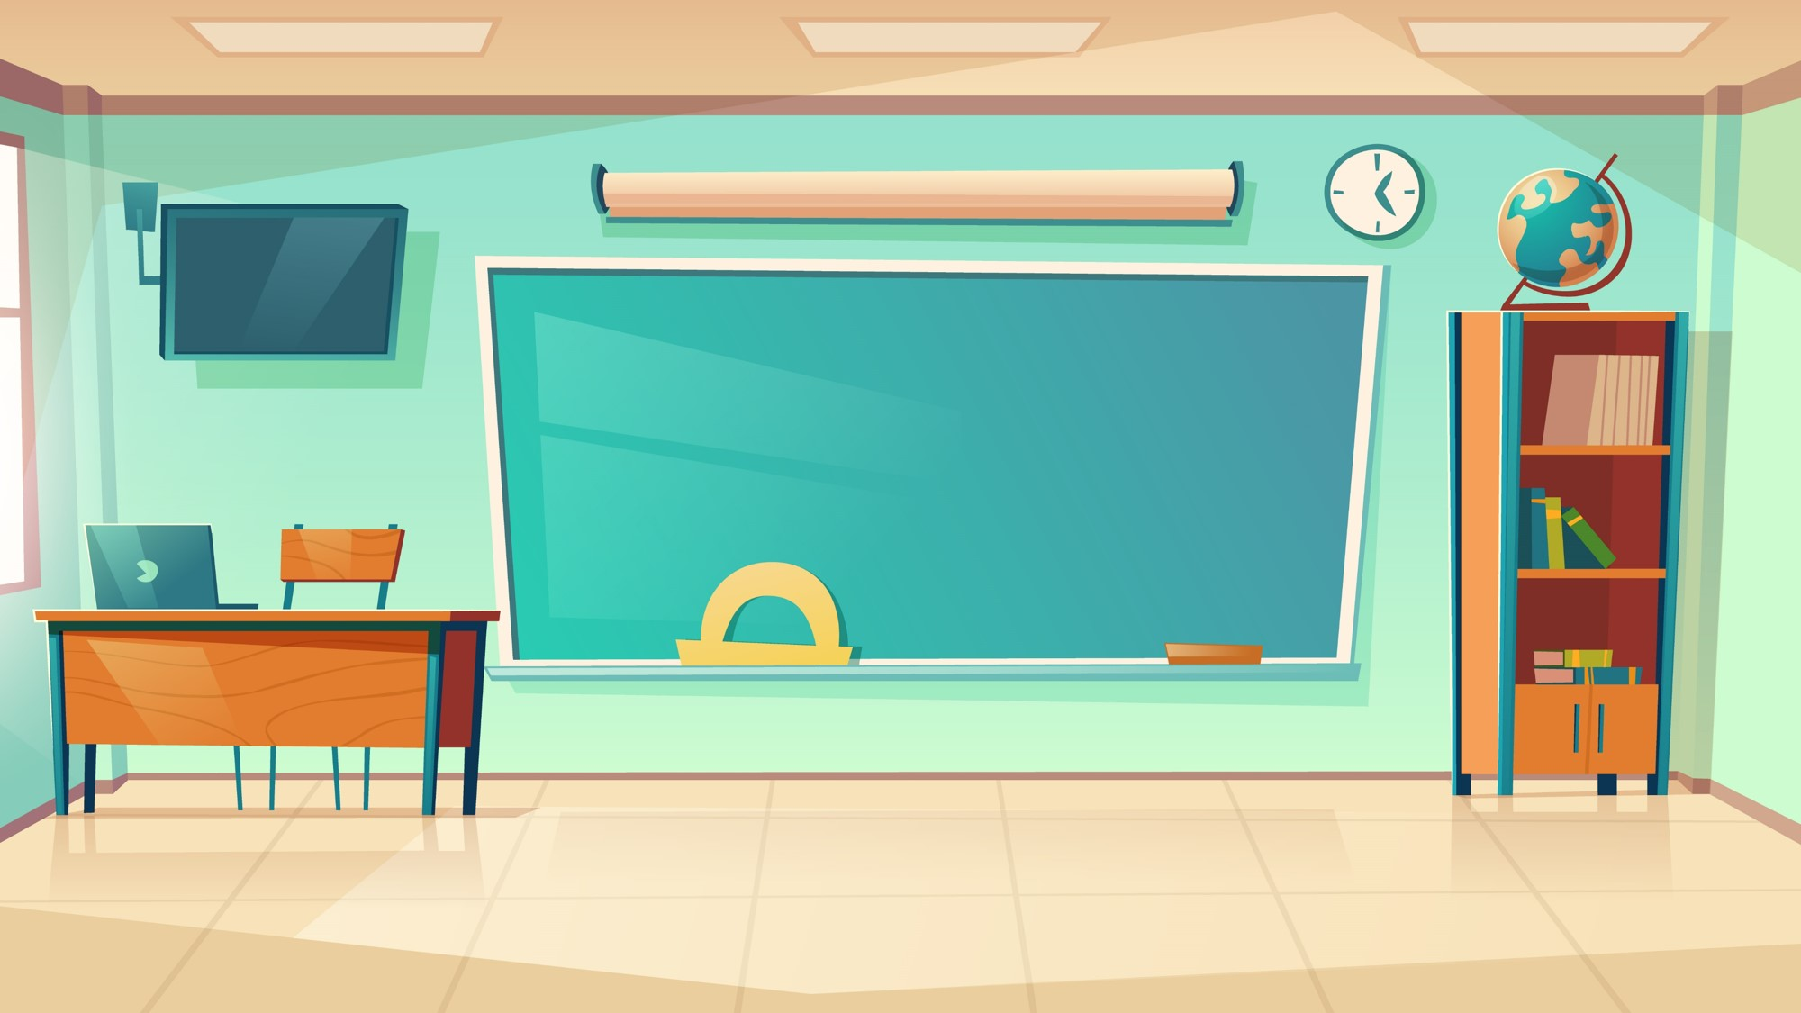
Video khởi động

Slide 3
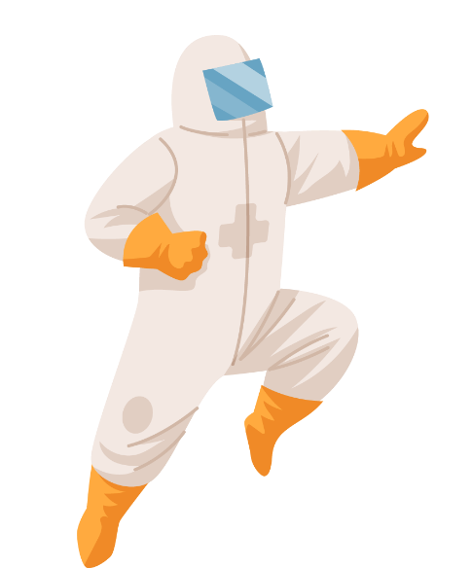



Diệt vi rút Corona
Trò chơi
Chiến binh YES
Virut 1
Virut 2
Chiến binh áo trắng
www.constran.vh.bn@gmai.com Zalo: 0964486885

Slide 4

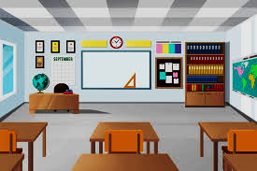

Diệt vi rút Corona
Trò chơi
Pow
Câu 1: Thế nào là tranh tĩnh vật?
Pow
A
Là tranh vẽ về thiên nhiên.
Là tranh vẽ những vật ở dạng tĩnh như: lọ, hoa, quả,...
Pow
B
www.constran.vh.bn@gmai.com Zalo: 0964486885

Slide 5
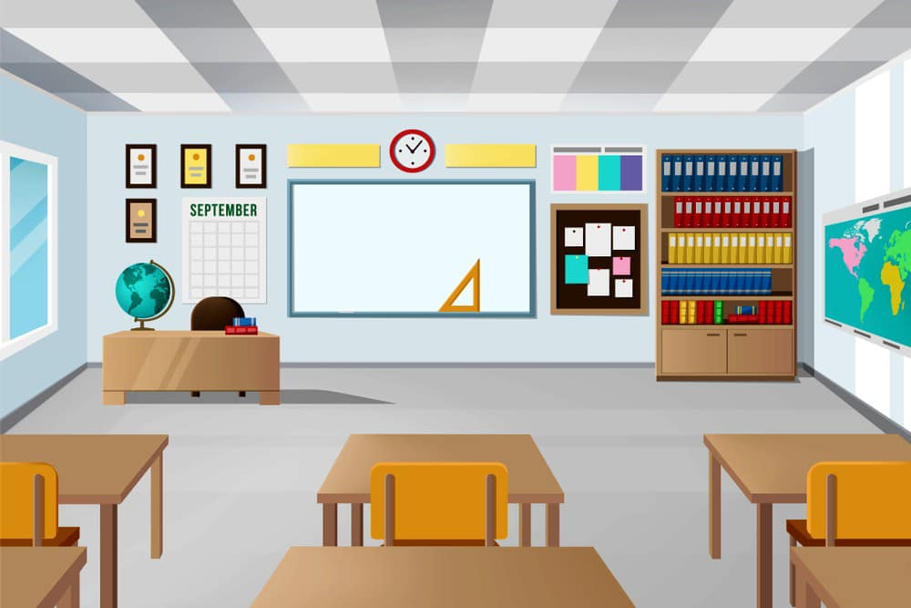






Trò chơi
Diệt vi rút Corona
Câu 2: Tranh tĩnh vật màu đẹp hơn tranh tĩnh vật chì, đúng hay sai
Đúng
Sai
www.constran.vh.bn@gmai.com Zalo: 0964486885

Slide 6

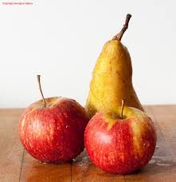
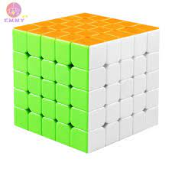
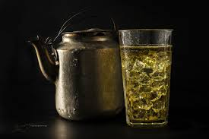
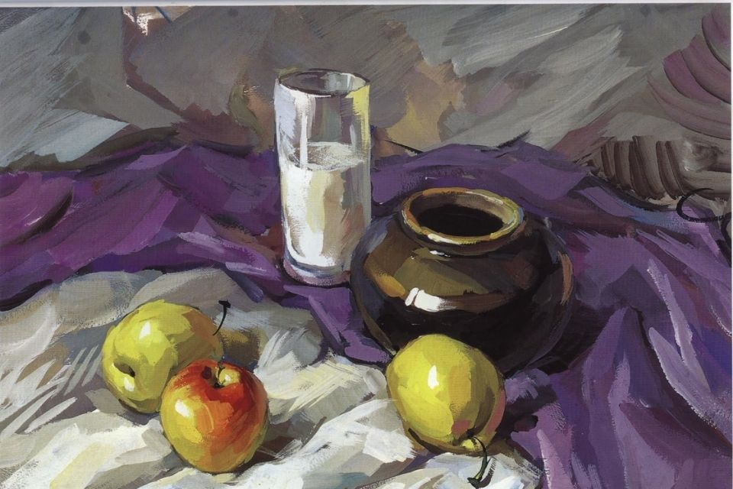
1. KHÁM PHÁ

I. Quan sát-nhận thức về hình khối của các đồ vật
- Gọi tên đồ vật có dạng khối trụ, khối cầu, khối lập phương?
- Nhận diện hướng chiếu sáng chiếu vào đồ vật?
- Các độ đậm nhạt có trên đồ vật?

Slide 7

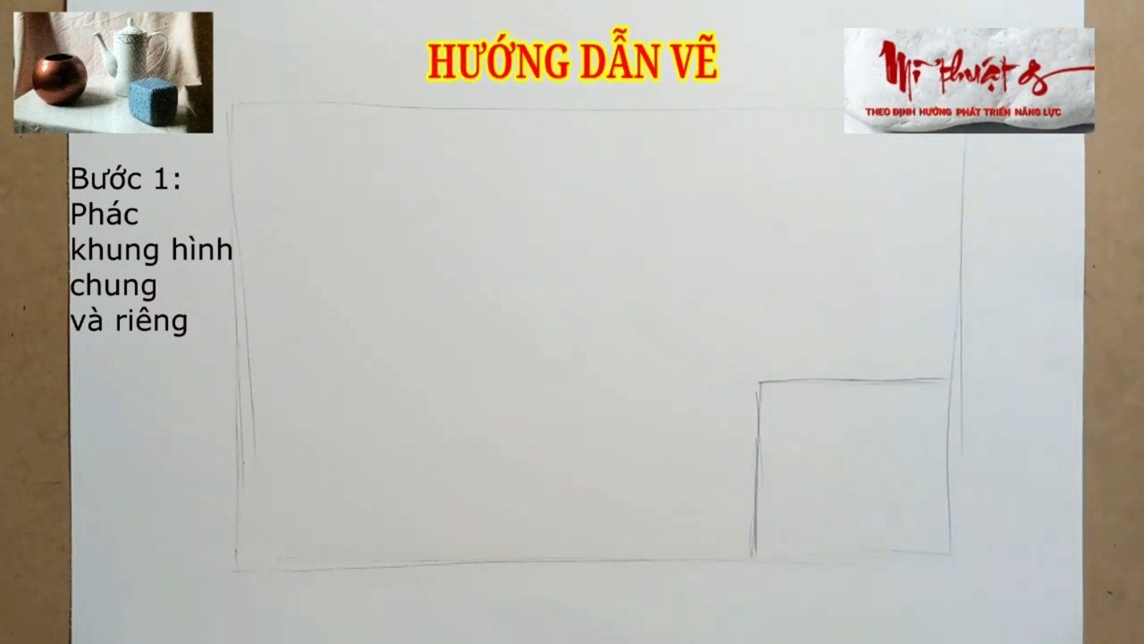
II. Cách vẽ tranh tĩnh vật
Video hướng dẫn cách vẽ tranh tĩnh vật có ba vật mẫu
Quan sát video hướng dẫn, các nhóm bàn bạc nhắc lại cách vẽ theo mẫu, sắp xếp mẫu vẽ của nhóm mình sao cho hợp lí.

Slide 8
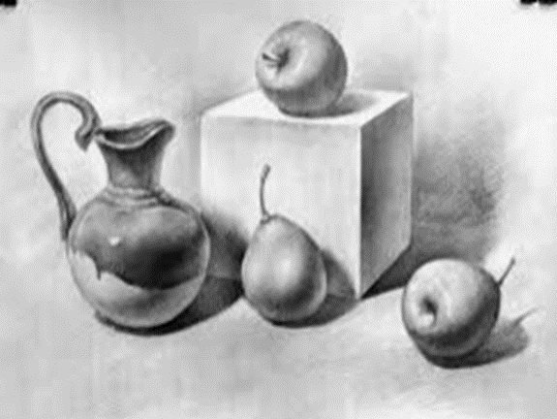
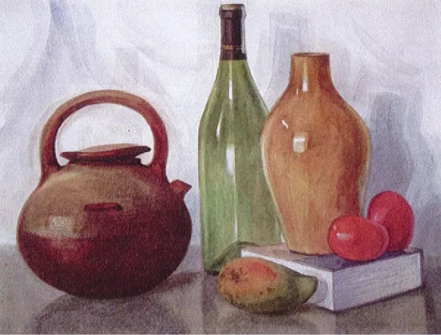
III. Vẽ mẫu vật dạng khối trụ, khối cầu và khối lập phương

Lưu ý
HS lựa chọn và sắp xếp các mẫu vật tạo bố cục thể hiện được hướng chiếu sáng, làm nổi rõ hình khối.
Chọn vị trí quan sát mẫu vật phù hợp và thực hiện bài vẽ theo hướng dẫn trên.

